Slide 1
Metropolitan Museum of Modern Art using Bluetooth Classic

Slide 2
Descrierea proiectului:
Iata un sumar al modului in care functioneaza acest proiect:
Placuta ESP32 genereaza un semnal Bluetooth Classic la care se conecteaza un device mobil.
Placuta se conecteaza apoi la internet prin intermediul unei retele Wi-fi (in acest caz vom folosi hotspot generat de device-ul mobil).
Dupa conectarea la Wi-fi, pe device-ul mobil se va afisa o lista cu piese ale Muzeului Metropolitan de Arta Moderna.
Prin accesarea butonului “Details” pentru oricare dintre obiectele din lista, se vor afisa mai multe detalii despre piesa respectiva.

Slide 3
01
Explicarea Codului

Slide 4
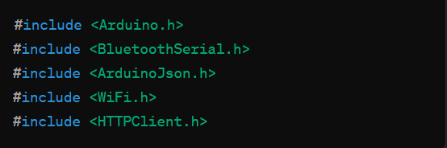
Importurile si Definirea URL-ului:
Aici sunt incluse bibliotecile necesare pentru funcționalitățile de bază ale Arduino, Bluetooth, JSON, WiFi și HTTP.
URL1 este un șir de caractere ce stochează adresa URL către care se vor face cereri HTTP.

Slide 5
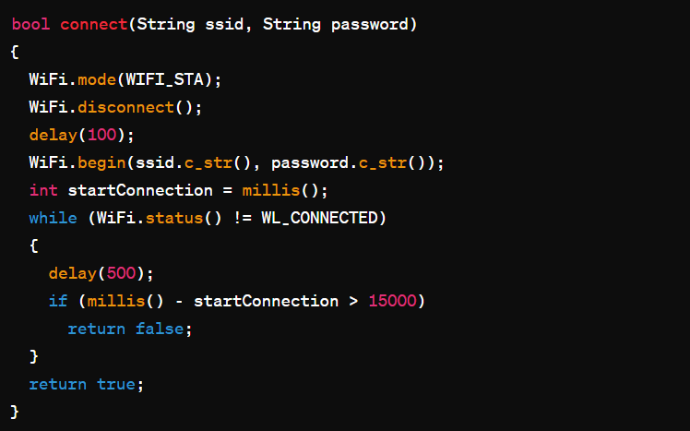
Functia de Conectare de WiFi:
Această funcție încearcă să conecteze dispozitivul la o rețea WiFi specificată prin SSID și parolă. Inițializează modul stație, se deconectează de la orice rețea existentă și încearcă să se conecteze la rețeaua dorită timp de maximum 15 secunde. Dacă reușește, returnează true, altfel false.

Slide 6
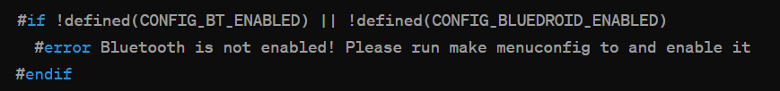

Verificarea Configuratiei Bluetooth:
Aceasta este o directivă de preprocesor care verifică dacă Bluetooth-ul este activat în configurarea proiectului. Dacă nu este, va da o eroare la compilare.

Slide 7
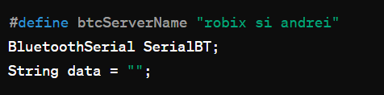
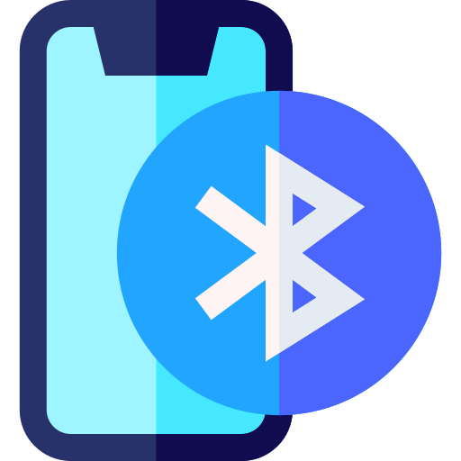
Definirea Numelui Serverului Bluetooth si Initializarea Bluetooth Serial
Definirea numelui serverului Bluetooth și inițializarea unui obiect BluetoothSerial. De asemenea, data este un șir de caractere ce va stoca datele primite.

Slide 8
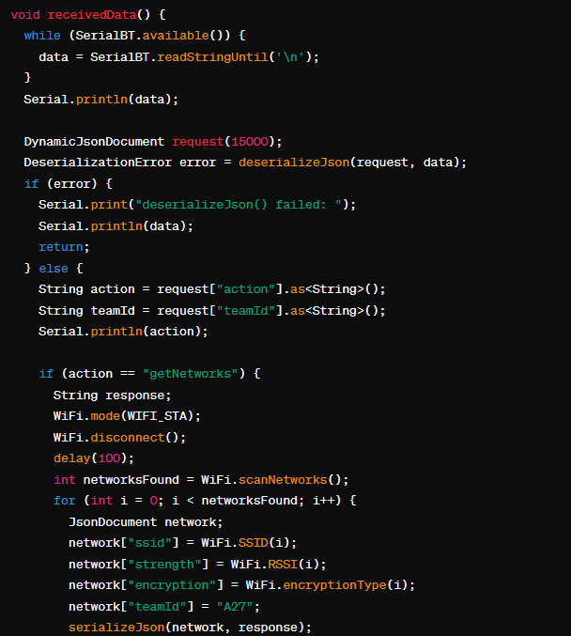
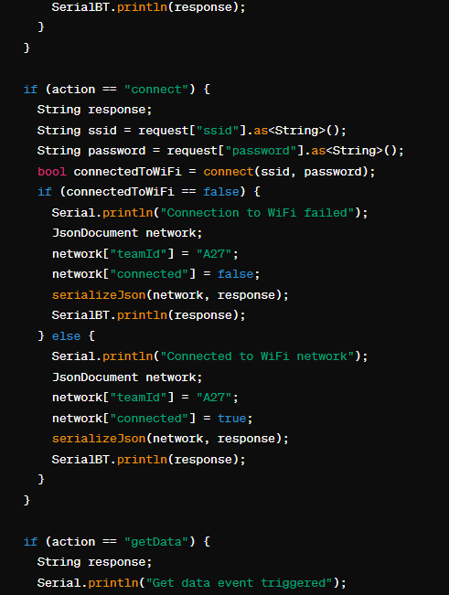
Functia de Primire Date prin Bluetooth:

Slide 9
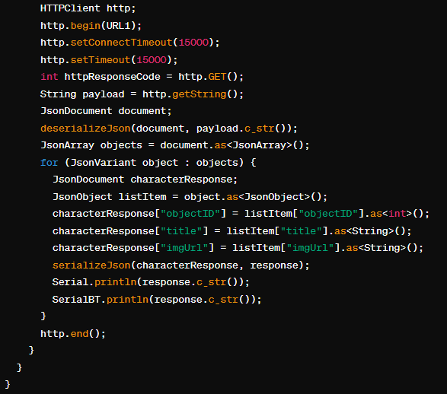

Această funcție gestionează datele primite prin Bluetooth. Citeste datele primite, le deserializaează folosind ArduinoJson și execută acțiuni în funcție de action (getNetworks, connect, getData).

Slide 10
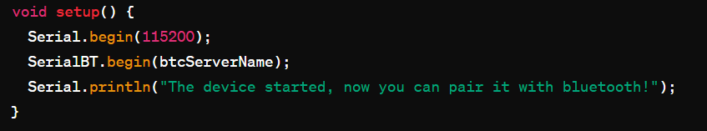
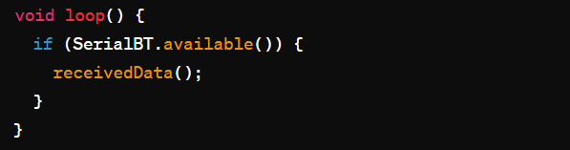
Functia setup si functia loop :
Funcția setup inițializează comunicația serială și Bluetooth, specificând numele serverului Bluetooth.
Funcția loop verifică dacă sunt date disponibile pe Bluetooth și, dacă sunt, apelează funcția receivedData pentru a le procesa.

